Slide 1
Ambalaj ve Ambalajlama Makinaları
Gıda endüstrisinde kullanılan her türlü ambalaj, ambalajlanan gıdaların raf ömrü bitimine kadar ürünlerin sağlıklı bir şekilde tüketiciye ulaşmasını sağlayan bir araç olarak kabul edilmektedir.

Slide 2
Gıda ambalaj malzemelerinden beklenen özellikler
İçine konulan gıdayı dış etkenlere karşı koruyabilmeli
Üretimi ve temini kolay olmalı
Kolayca şekil verilebilmeli
Ağırlığı az olmalı
Gıda ile uyuşmalı,
Gıdaya toksik nitelik kazandırmamalı
Estetik açıdan tüketici beğenisini kazandırmalı

Slide 3
Gıda ambalaj malzemelerinden beklenen özellikler
Fonksiyonel şekil ve ölçüde olmalı
Kolay açılır ve kapanır olmalı
Kolay yok edilebilirlik yada gerektiğinde tekrar kullanılabilirlik özelliği göstermeli
Depolanması kolay ve optimum yer kaplayacak şekilde olmalı
Yasalara uygun ve etiket bilgilerinin üzerine rahatça aktarılabileceği niteliklerde olmalıdır.

Slide 4
GIDA AMBALAJINDAN BEKLENEN ÖZELLİKLER Geçirgenlik
Geçirgenlik, ambalaj malzemesinden beklenen amaca göre farklılıklar gösterir.
Malzeme, mikro ve makro organizmaların ambalaj içine girmesini ve bunların gıdaya zarar vermesini önlemelidir.
Bunun yanında nem, yağ, gaz ve kokuyu geçirmemelidir.
Gıdadaki vitamin kayıplarını engellemek için kısa dalga boyundaki ışığı geçirmeyecek şekilde renklendirilmiş olmalıdır.
Işığa karşı duyarlı gıda ambalajları aracılığıyla ışıktan korunmalıdır.

Slide 5
Dayanıklılık
Mekanik hasarlar gıdaların taşınması sırasında oluşmaktadır.
Bu nedenle ambalaj malzemesi gerektiğinde sert, koruyucu özellikte olmalıdır.

Slide 6
Ambalajların sınıflandırılması
1) Sert ambalajlar
Cam ambalaj : Yıkama, doldurma kapama, kasa boşaltma, kasa yıkama ve kasalama makineleri
Metal ambalaj: Kutu imalat, doldurma-kapama ve etiketleme makineleri
2) Esnek ambalajlar
Plastik ambalaj : Şekilleme, doldurma-kapama makineleri
Metal folyo ambalaj : Doldurma-kapama makineleri
Kağıt ve karton ambalaj : Doldurma-kapam makineleri
3) Çok katlı ambalajlar : Şekilleme, doldurma-kapama makineleri

Slide 7
Sert ambalaj
Gıdaların cam ve metal malzemelerden yapılmış kaplara konulması sert ambalaj olarak tanımlanabilir.

Slide 8
Cam ambalaj
Cam, kum, soda, kireç ve diğer endüstriyel katkı maddeleri karışımının 1500 C’ye kadar ısıtılarak eritilmesiyle elde edilir.
Erimiş cama üfleme (şişirme), çekme, presleme ve dökme gibi yöntemlerle şekil verilir.

Slide 9
Cam ambalajlar
Cam kaplar ağızlarına göre dar boğazlı ve geniş boğazlı olarak adlandırılırlar.
Geniş ağızlı cam kaplar genellikle bebek mamaları, süt tozu, meyve ve sebze konserveleri, bal tereyağı, hazır kahve ve krema, reçel, jöle, mayonez ve turşu konserveleri ambalajında kullanılır.
Dar ağızlı cam kaplar ise genellikle süt, ketçap, meyve suları, salata sosları, yağlar, su, sirke, alkollü ve alkolsüz içkiler ile sade ve gazlı içeceklerin ambalajında kullanılır.

Slide 10
Gıda ambalajı olarak camın tercih edilme sebepleri
Cam inert bir madde olduğundan gıdalarla tepkimeye girmez ve korozyona uğramaz. Bu nedenle gıdaların tat ve kokusunda değişim olmaz.
Cam, geçirgen ve gözenekli değildir. Su buharı ve gazları geçirmediğinden ürünün nem miktarında değişim olmaz.
Kokusuz ve temizdir.
Şeffaftır, görünüm kolaylığı sağlar.
Dayanıklıdır.
Cam kapakları kolay açılıp kapanabilir.

Slide 11
Gıda ambalajı olarak camın tercih edilme sebepleri
Çeşitli biçim, büyüklük ve renkte yapılabilir.
Makinelerde yüksek dolum kapasitesine erişilebilir.
Vakum dolum ve kapama yöntemi uygulanabilir.
Gıdaların raf ömrü uzun olmaktadır.
Boşaltıldıktan sonra tekrar kullanılabilir.

Slide 12
Cam ambalaj kullanımının olumsuz yönleri
Cam ambalaj içini gösterdiğinden üreticinin kaba koyacağı hammaddeyi çok dikkatle seçmesi, iyi bir sınıflama yapması ve dolumunda özenli çalışılması gerekir.
Cam ambalaj, metal kutulara kıyasla daha kırılabilir olduklarından bu özellik kullanımlarını kısıtlamaktadır.
Cam ambalaj taşıma ve depolamada çok yer kaplayacağından maliyetleri artırmaktadır.

Slide 13
Metal ambalaj
Teneke kutu olarak bilinir.
Bira ve diğer gazlı içeceklerin ambalajında alüminyum malzemeler yapılmış ve hermetik olarak kapatılmış kutuların kullanımı yaygınlaşmıştır.

Slide 14
Kalaylı teneke
Konserve üretiminde sıklıkla kullanılmaktadır.
Kalaylı teneke 0.1-0.3 mm kalınlıkta çelik saçların kalayla kaplanmasıyla elde edilir.
Çelik saç gözenekli olduğundan kalayın aşınması ile gıda ile çeliğin teması artar.
Teneke üretiminde kullanılan çelik tipinin gıdanın korozif etkisine göre seçilmesi gerekir .

Slide 15
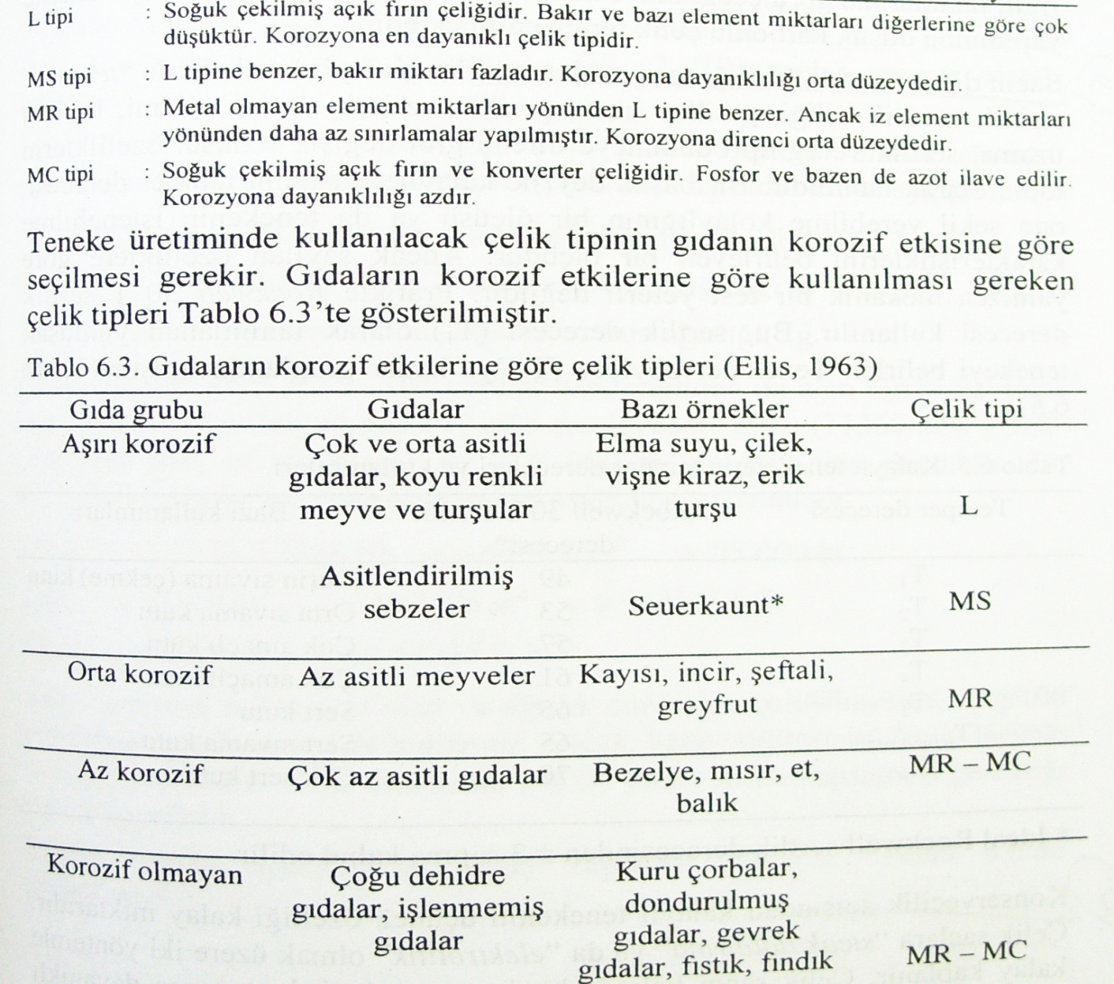
Çelik tipleri 4 çeşittir

Slide 16
Kalaylı teneke
Çelik sacın kalayla kaplanma nedeni, korozyona dayanıklı olmasını sağlamaktadır.
Ancak kalayın kendisi de korozyona dayanıklı değildir.
Teneke ne kadar fazla miktarda kaplanmış ise konserve kutusu yapımına o kadar uygun kabul edilir.
Konservecilikte içine konulacak gıda maddelerinin korozif özelliğine göre kalayla kaplanmış teneke seçmek zorunludur.

Slide 17
Laklama
Teneke kutulardaki korozyonu en aza indirmek için, kalay kaplama tabakası, “lak” ile ifade edilen organik veya sentetik kaplama maddeleri ile kaplanır.
Lak tabakası kutu yüzeyindeki metalleri korozyonundan korumakla birlikte gıdaya metal iyonlarının geçmesine de engel olmaktadır.

Slide 18
Laklar
Lak gıdaya sağlık yönünden zararlı bir nitelik kazandırmamalı,
gıdanın koku ve rengini değiştirmemeli
sıcaklığa dayanıklı olmalıdır
Esnek olmalıdır

Slide 19
Laklar
Sıcaklık karşısında davranışları yönünden laklar termoplastik ve termosetting olarak ikiye ayrılır.
Oleoresin lakları (doğal reçine ve çabuk kuruyan yağlardan oluşur) ile bazı sentetik laklar termoplastik laklardır ve sıcaklığın etkisiyle yumuşarlar. Termosetting laklar, ısıl işlem sırasında sertleşirler.

Slide 20
Laklar
Lakların içine bazı pigmentler ilave edilerek çeşitli nitelikler kazandırılabilir.
Örneğin oleoresin laklara çinkooksit ilavesiyle kükürde dayanıklı lak elde edilir.
Kalaylı tenekelerin sadece kutu iç yüzeyleri değil dış yüzeyleri de laklanır.
Bunda amaç, dış yüzeyi korozyondan korumak ve dekorasyondur. Dış laklamada ısıya karşı dayanıklı laklar kullanılır.

Slide 21
Alüminyum kutu
Yaygın olarak kullanılmaktadır.
Kalaylı tenekelere kıyasla daha pahalı olup, hafif ve yumuşaktır, kolay şekil verilir.
Kalaylı teneke sertliğinin istenildiği yerlerde alüminyum alaşımları kullanılır.
Alüminyum kutular iç basınca dayanıklı olduklarından gazlı içecekler endüstrilerinde tercih edilirler.

Slide 22
Kapak ve kapak tipleri
Cam kapların kapatılmasında ticari olarak kabul edilmiş yüzlerce ağız şekli ve bunların kapatılması için çeşitli biçimlerde metal, plastik, kauçuk, metal folyodan yapılmış çeşitli kapatma malzemeleri kullanılmaktadır.

Slide 23
Vida dişli kapak
Kalaylı teneke, plastik ya da alüminyumdan yapılır.
Kapağın içine plastik film, lak ya da mumla kaplanmış karton bir conta konulur.
Vakum ya da sıcak dolumlarda plastik conta tercih edilir.
Hazır kahve ve süt tozu gibi yüksek higroskopik gıdalar konulacaksa, kavanoz ağzına dolumdan sonra sürülen yapıştırıcı kesin sızdırmazlık sağlar.
Cam kavanozlarda, kabın ağzına yapıştırılan mumlu kağıt, metal kutularda kenetle birlikte kapatılan alüminyum levha kutunun ilk kez açılmasına kadar muhafazasında çok iyi sonuç vermektedir.

Slide 24
Bilezikli kapak
Alkollü içeceklerde yaygın olan bu kapak, vida dişli kapağın bir varyasyonudur.
Kapağın açılmış olduğu şişe boğazında kalan çember şeklindeki kuşaktan anlaşılır (Şekil 6.5.)

Slide 25
Tırnaklı kapak
Özellikle kavanozlarda ve Bira şişelerinde kullanılmaktadır
Kavanoz boğazında diş yoktur. 2,3,4 yada 6 adet cam çene yapılmıştır.
Kapak el ayası ile kuvvetlice bastırılıp saat yönünün aksine çevrildiğinde açılabilir ve aynı şekilde ters yönde ve sızdırmaz bir şekilde kapatılabilir (Şekil 6.6.).

Slide 26
Folyo kapak
Folyo kapak genellikle günlük tüketilen pastörize süt şişelerinin kapatılmasında kullanılmaktadır.
Yuvarlak kesilmiş düz alüminyum folyo makinede şişe ağzına üstten kapatılır.

Slide 27
Taç kapak
Gazlı içeceklerin ambalajında kullanılan taç kapak kesin sızdırmazlık sağlayan ve iç basınca dayanıklı bir kapaktır.
Metalden yapılmış ve laklanmış olan kapağın içinde, gıda ile temas eden yüzeyde laklı kağıt, plastik ve alüminyum folyo kaplanmış mantar conta bulunur.

Slide 28
Mantar-tel kombinasyonlu kapak
Şampanya gibi içeceklerde gazın yapıda korunması ve ürüne özgü özelliklerin standardize edilmesi için mantar tel kombinasyonlu kapaklar kullanılır.

Slide 29
Esnek ambalajlar
Esnek ambalaj, gıda ambalajlanması için gerekli teknolojik ve hijyenik özelliklere sahip olması yanında hafif, ucuz ve görünüm geçirgenliği gibi özellikleri ile şekerli ürünler, taze işlenmiş ya da dondurulmuş et ürünleri, peynir, dehidre ürünler, taze, dondurulmuş ve kurutulmuş meyve ve sebzelerin ambalajında yaygın olarak kullanılmaktadır.

Slide 30
Esnek ambalaj malzemelerinin özellikleri
Rutubet ve sıcaklık değişimlerine karşı boyutlarını değiştirmezler.
Sıcaklık uygulamasına uygundurlar.
Sızdırmaz şekilde kapatılabilirler.
Yağlara karşı dayanıklıdırlar.
Islak ve kuru koşullara uygundurlar.
Maliyetleri düşüktür.
Yırtılmaya, darbeye karşı dayanıklıdırlar.
Tat ve koku bulaşması söz konusu değildir.
Parlak görünümlüdür.
Baskı yapılmasına uygundurlar.

Slide 31
Esnek ambalajlar
Tek katlı plastikler
Çok katlı ambalaj malzemeleri

Slide 32
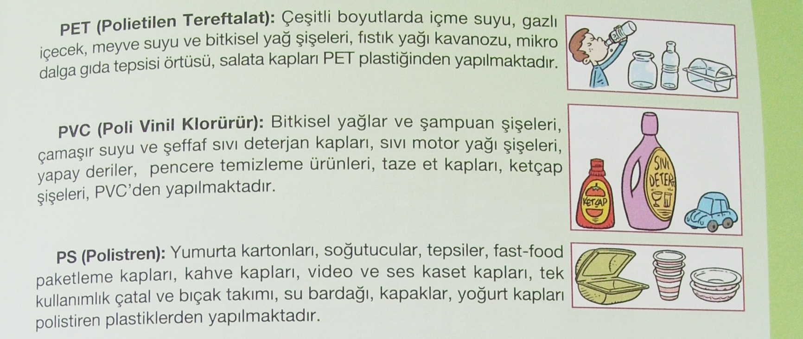
Tek katlı ambalaj malzemeleri
En çok kullanılan malzeme plastiktir. En bilinen ve yaygın kullanılanları aşağıda verilmiştir.

Slide 33
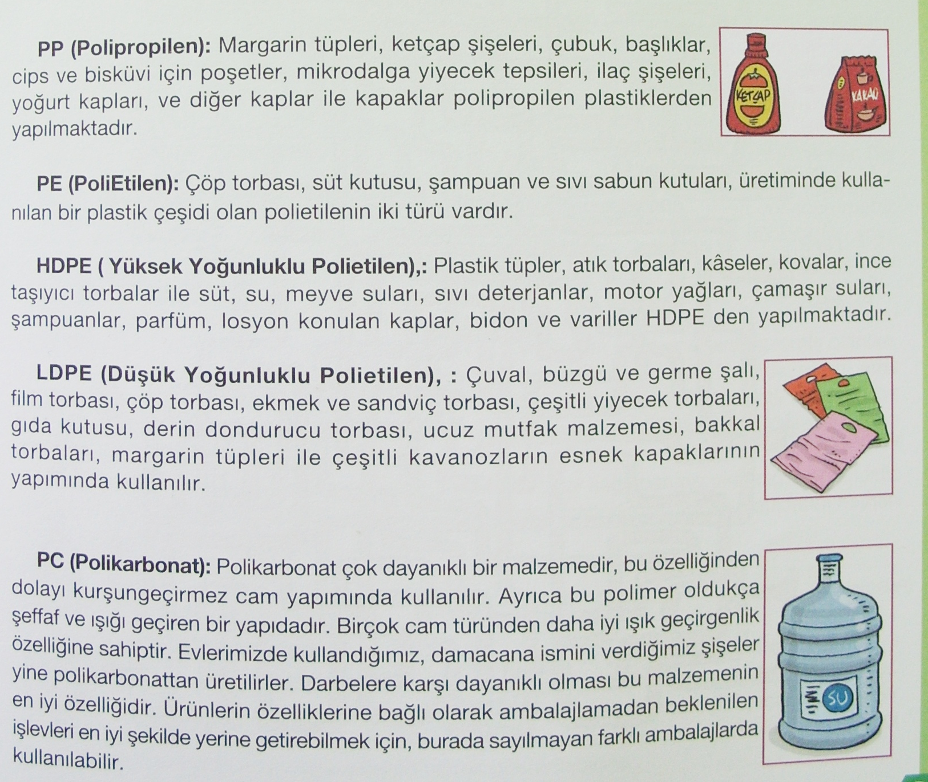

Slide 34
Çok katlı ambalaj malzemeleri
Gofret, hazır çorba, pudding gibi gıdaların ambalajlanmasında yaygın olarak kullanılan Kağıt/Polietilen/Al-folyo/Polietilen’den oluşan çok katlı malzemeleri örnek olarak verilebilir.
Çok katlı ambalajlar çeşitli kombinasyonlarda hazırlanabilir.
Ambalajda kullanılan alüminyum folyo ışık geçişine engel olmakta, yağ geçirmezlik özelliğine sahip olmakta, ürün aromasını korumakta, inert gaz ile dolum imkanı sağlamakta ve çeşitli sterilizasyon yöntemlerine uygun olmakta ve işlenmiş uzun ömürlü ürünlerin ambalajında kullanılabilmektedir.

Slide 35
Laminantlar
İki veya daha fazla sayıdaki malzemenin, bir yapıştırıcı yardımıyla, ısıl işlem ve basınç uygulanarak yeni bir malzeme haline getirilmesine laminasyon ve bu şekilde elde edilen ambalaj malzemelerine laminant adı verilir.

Slide 36
Metal folyolar
Alüminyum folyo olarak bilinirler.
Genellikle şekerli gıdalar, tuzsuz etler, tereyağı ve margarine uygun olan ve korozyona neden olmayan malzemedir.

Slide 37
Kağıt ve kartonlar
Kağıt ve karton, odun pulpu, kullanılmış kağıt ve katkı maddeleri karışımından yapılır.
Kraft kağıdı nem çekici özellikte olup, et, kanatlı ve balık ürünlerinin ambalajında kullanılır.
Çok katmanlı kraft kağıdı ise hububat, tuz, un, süt tozu gibi gıdaların ambalajına uygundur.

Slide 38
Etiketleme
Gıda ambalajında etiket, ürünün tanıtılması, tanımlanması, markası ve üreticisinin belirlenmesi, kullanma ya da hazırlanma bilgileri ve gıda ile ilgili yasa ve tüzüklerin belirlediği miktar, bileşim, fiyat, üretim ve son kullanma tarihleri gibi bilgilerin yazılması yönünden büyük önem taşır.

Slide 39
Yıkama, doldurma ve kapama makineleri
Gıdaların ambalajında kullanılacak olan kaplar taşınma ve depolama sırasında tozlanır ve mikrobiyolojik yönden de kirlenmiş olabilir.
Bu nedenle ambalaj malzemeleri temizlenmek üzere yıkama hattına verilir.
Yıkama hattından sonra dolum-kapama makinelerine gelen ambalajlar işçilerce çıplak gözle veya duyarlı elektronik gözle kontrol edilir. Uygun olmayanlar hattan uzaklaştırılır.

Slide 40
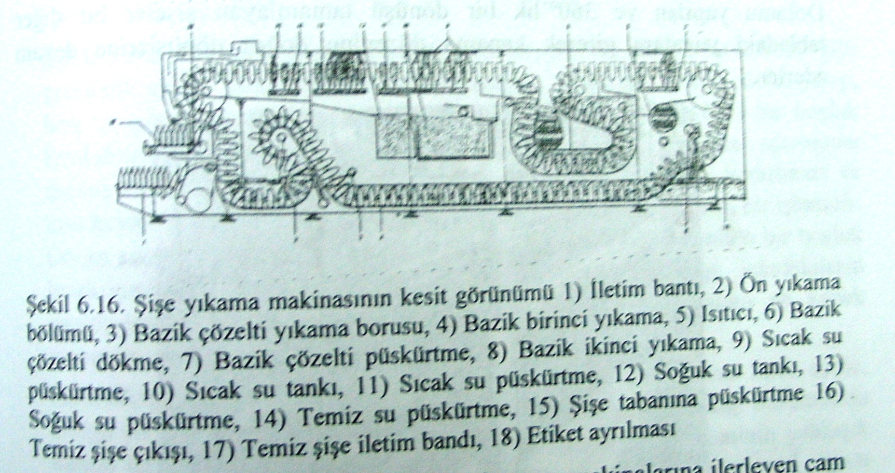
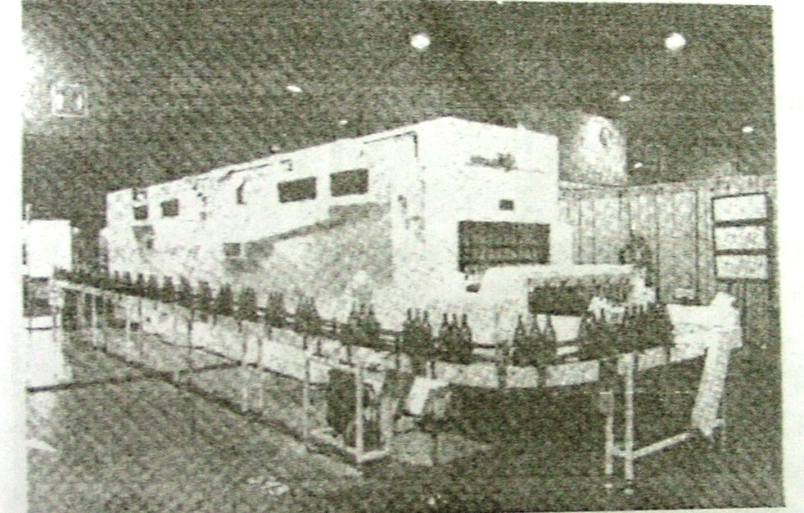

Slide 41
Yıkama, doldurma ve kapama makineleri
Dolum gıdanın miktarı veya hacminin duyarlı olarak ayarlanabildiği tam otomatik doldurma-kapama makineleri ile yapılmaktadır.
Konserve gıdaların kutulara doldurulmasında dolgu sıvısı dış yüzeyi ile kapak arasında tepe boşluğu denilen bir boşluk bırakılmalıdır.
Tepe boşluğu, ısıl işlem sırasında kap içindekilerin genleşmesini dengelemekte, kabın şişmesini, deformasyonunu ve kapak sızıntısını engellemektedir

Slide 42
Hava çıkarma
Konserve gıdalarda içerde kalan havanın çıkarılması önemlidir. Böylece gıdada oksijenle hızlanan korozyon ve gıdada oluşabilecek istenmeyen değişimler önlenmiş olacaktır.
Hava çıkarma işlemi;
1) Sıcak dolumla,
2) Termik yöntemle,
3) Mekanik yöntemle
4) Buhar enjeksion ile yapılır.

Slide 43
Gıdaların kontrolü ve modifiye atmosferde depolama
Kontrollü ve modifiye atmosfer, gıdanın depolama, taşıma ve ambalajlanması sırasında etkileşimde bulunduğu havanın uzaklaştırılması, karbondioksit, azot ve etilen gibi gazların ise ortama verilmesi ile yapılan işlemdir.

Slide 44
Kontrollü atmosferde depolama
Kontrollü atmosferde depolama uygulanmasında, ortamdaki oksijen oranı azaltılıp, CO₂ oranı yükseltilerek solunum yavaşlatılmakta ve ortam koşulları sürekli kontrol edilerek atmosfer kompozisyonu sabit tutulmaktadır.

Slide 45
Modifiye atmosferde ambalajlama
Modifiye atmosferde ambalajlama yönteminde ise, belirli gaz geçirgenlik özelliklerine sahip bir ambalaj içinde istenen atmosfer koşulları sağlanmaktadır.
Et ve mamüllerinin, peynir, meyve ve sebzelerin ambalajlanmasında başarı ile uygulanmaktadır.

Slide 46
Ambalajlamada çizgi (bar) kod sistemi
Çizgi kod, bir birim malın hangi ülke ve işletmede üretildiğini ya da ambalajlandığını, malın cinsini ve özelliklerini tanımlamak amacıyla, önceden belirlenmiş kurallara uygun, çeşitli kalınlıklarda birbirlerine paralel dikey çizgiler ve bu çizgiler arasında çeşitli genişliklerde boşluklardan oluşan bir işaretleme sistemidir.
Diğer bir ifade ile ambalaj üzerine özel aygıtlarla basılan çizgi kod, optik okuyuculu kalem yardımıyla okunabilen bir şifredir.

Slide 47
Ürün kod sistemleri
Dünyada EAN (European Article number) ve UPC (Uniform product code) olmak üzere iki kod sistemi kullanılmaktadır.
Ülkemizde EAN sistemi uygulanmaktadır.
EAN-13 ile ifade edilen kod sisteminde 13 haneli bir çizgi kod sistemi bulunmaktadır.
İlk 3 hanesi ülke kodunu gösterir. Ülkemizin kodu 869’dur.
Sonra gelen 4 hane firma, bunu izleyen 5 hane ise ürün kodunu oluşturur.

Slide 48
Ürün kodu
Ürün kodu, üretici ve ya satıcı kuruluş tarafından ürünü tanıtmak amacıyla verilen numarayı gösterir.
Sistemde yer alan 13. ve tek haneli sayı ise kontrol basamağıdır.
EAN-8 çizgi kod sisteminde ise,ürün kodu 4 ve kontrol sayısı 1 hanelidir. Burada işletme kodu yoktur (Şekil 6.34., sy 453).

